Slide 1
Gemeinsam Innovation gestalten – wie ländliche Regionen Vorreiter werden können
Abschlussveranstaltung des Landvorteil-Forschungsprojekts
“Ländliche Innovationsökosysteme nachhaltig gestalten” (LIONA)
Dr. Verena Meyer, Leuphana Universität Lüneburg, Anna Momburg und Nina Zerche, neuland21 e.V.

Slide 2
Das Projekt
Mit dem WIR!-Bündnis Landvorteil setzen wir uns dafür ein,
die Innovationskraft im Herzogtum Lauenburg und in Ludwigslust-Parchim sichtbar zu machen und gezielt zu stärken.
Als Teil von Landvorteil haben die Leuphana Universität Lüneburg und das Forschungsinstitut neuland21 das Projekt „Ländliche Innovationsökosysteme nachhaltig gestalten” (LIONA) ins Leben gerufen.
Notes:
kreisübergreifendes bzw. interkommunales Projekt
Mehrwert für die Landkreise

Slide 3
Wir werden heute viel über Innovation sprechen, aber…
…was verbinden Sie eigentlich mit Innovation?

Slide 4
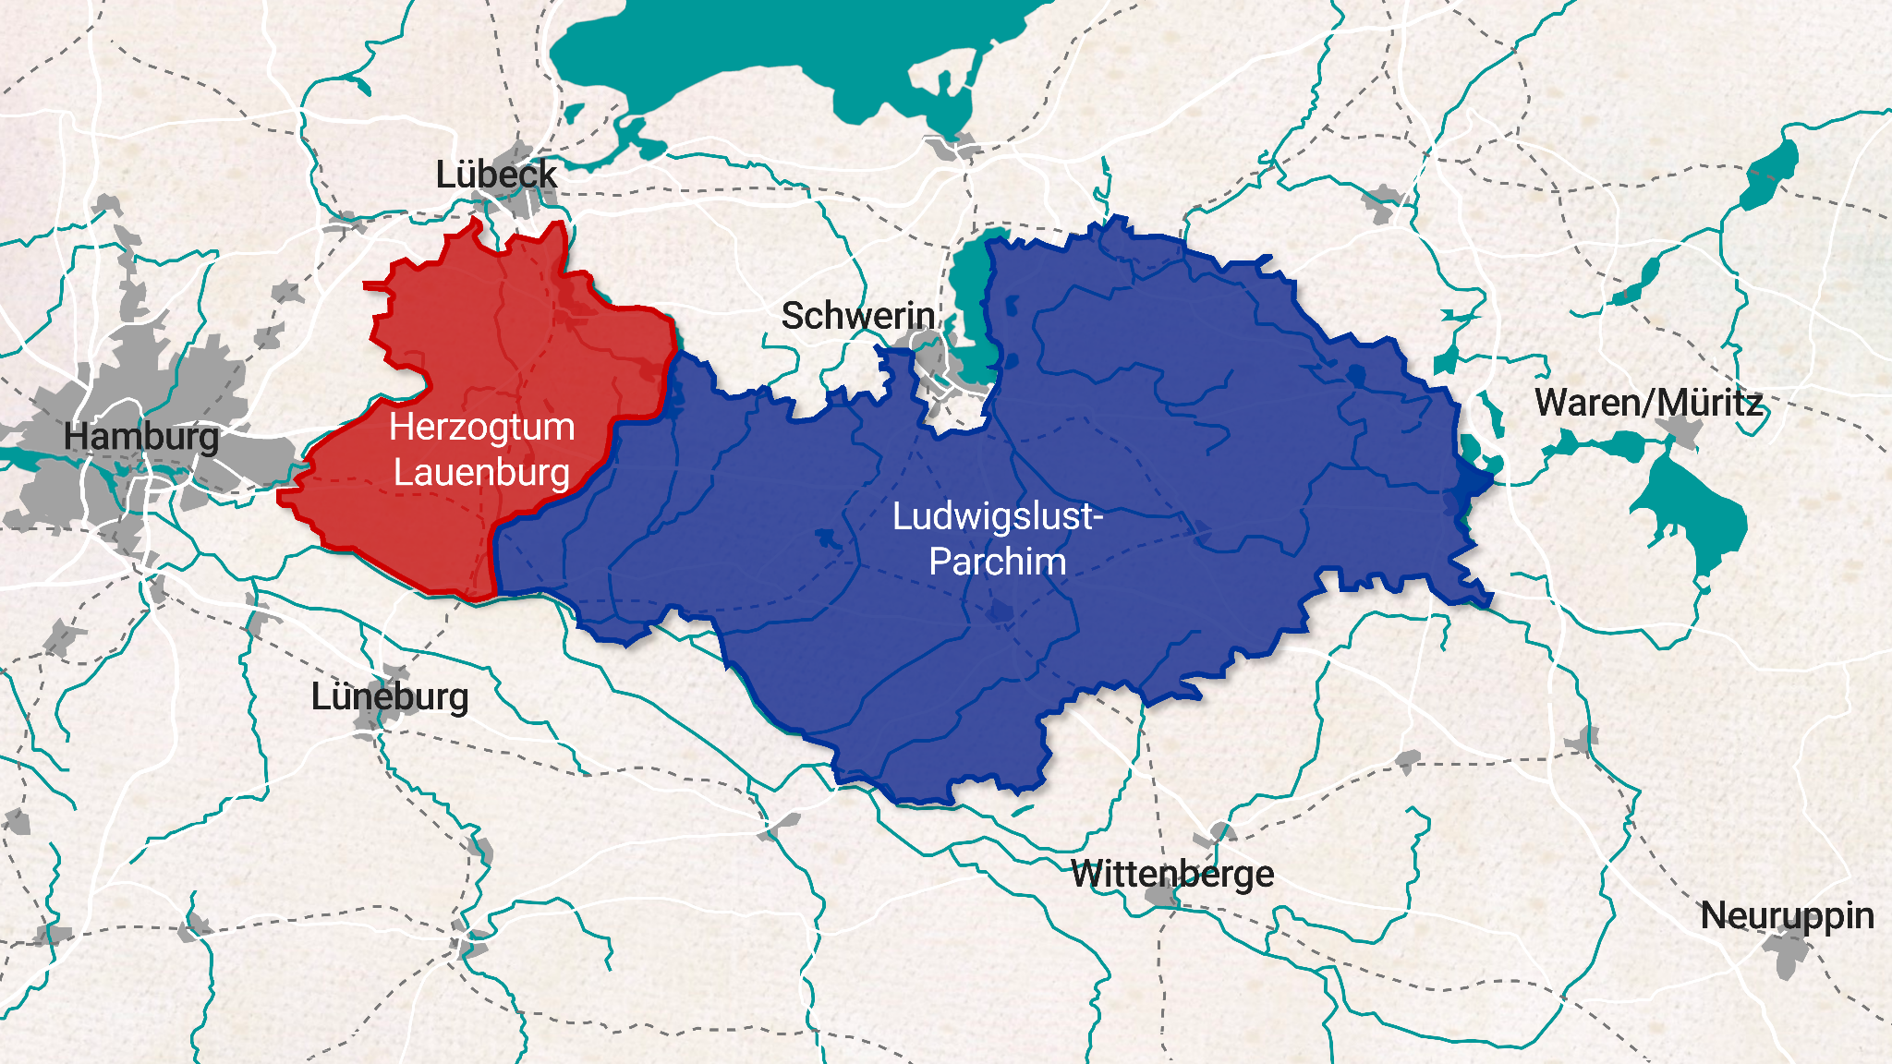
Die Landvorteil-Region
Notes:
Landvorteil Region ist nicht originär, sondern ein Konstrukt, orientiert an den administrativen Grenzen der beiden Landkreise. Teilregionen sind strukturell heterogen, machen teilweise unterschiedliche Entwicklungen mit und sind historisch unterschiedlich geprägt.

Slide 5
Arbeitsziele
Arbeitsziel #1: Ein besseres Verständnis von Innovationsökosystemen in ländlichen Räumen entwickeln und den Blick auf sie verändern.
Arbeitsziel #2: Ein Framework bzw. Modell entwickeln, das uns hilft, Innovationsökosysteme neu zu betrachten und darauf aufbauend weiterzuentwickeln.
Arbeitsziel #3: Handreichungen entwickeln, die neue Impulse für eine bewusste Gestaltung des Innovationsmanagements in ländlichen Räumen, insbesondere auch in der Landvorteil-Region, setzen.
Unsere Ziele für heute:
Unsere übergreifenden Erkenntnisse teilen und diskutieren
Unsere Publikation vorstellen und die Neugier wecken
Gemeinsam diskutieren, wie ländliche Regionen Vorreiter werden können

Slide 6
Agenda
10:00 Uhr - Begrüßung
10:10 Uhr - Vortrag | Ländliche Innovationsräume nachhaltig gestalten - neue Ansätze aus dem Forschungsprojekt LIONA
11:00 Uhr - Panel | Innovation abseits der Metropolen – Wie ländliche Regionen Vorreiter werden können
12:00 Uhr - Input | Das WIR!-Bündnis Landvorteil – Vision, Zukunftsperspektiven und Möglichkeiten zum Mitgestalten
12:20 Uhr - Abschluss und Ausblick

Slide 7
Einführung | Ländliche Innovationsräume nachhaltig gestalten – neue Ansätze aus dem Projekt LIONA
Nina Zerche & Dr. Verena Meyer
Notes:
Fragen gerne in den Chat parallel, wir beantworten am Ende

Slide 8
Ländliche Räume sind Innovationsräume
Innovation wird oft technologisch-wirtschaftlich betrachtet und gemessen, aber das greift zu kurz
Bei klassischen Indikatoren zählen häufig F&E-Ausgaben, Patente, Gründungen, aber ländliche Räume schneiden hier oft schlecht ab
Innovation in ländlichen Räumen wird erst dann sichtbar, wenn…
→ man den Blick weitet und ganzheitlich auf Innovation schaut
→ man Innovation nicht als Selbstzweck begreift
→ man ländliche Räume in ihrer Diversität anerkennt
Notes:
Innovation wird oft technologisch-wirtschaftlich betrachtet und gemessen
Bei klassischen Indikatoren zählen häufig F&E-Ausgaben, Patente, Gründungen, aber ländliche Räume schneiden hier oft schlecht ab
Indikatoren werden gern in Rankings verarbeitet, in denen die Innovationsfähigkeit und Zukunftsfähigkeit von Regionen bewertet wird
Prognos Zukunftsatlas etc.
lustiges Beispiel:
Landkreis Landshut wurde 2023 vom Institut der deutsche Wirtschaft als “Flop-Region” betitelt
ist gleichzeitig Heimat der sozialen Innovationsplattform Silicon Vilstal - Vorreiterregion für soziale Innovation
das Beispiel illustriert: die Messung von Innovation geht an der Realität vorbei
LIONA fragt danach, wie Innovationen in ländlichen Räumen umfassender und differenzierter erfasst werden können - und wie Regionen ihre Innovationsökosysteme stärken können
Innovation in ländlichen Räumen wird erst dann sichtbar, wenn…
→ wenn man ganzheitlich auf Innovation schaut - und nicht nur technologische Innovation misst, sondern verschiedene Arten von Innovation erfasst und wie sie in ein Ökosystem eingebettet sind
→ wenn man Innovation nicht als Selbstzweck versteht - sondern Innovationsökosysteme als Mittel zur Entwicklung der Region; in denen viele Arten von Innovation entstehen und Innovationsketten bilden können → technologische Innovation dann wirksam, wenn soziale und/oder wirtschaftliche Innovation dazukommt
→ wenn man ländliche Räume in ihrer Diversität anerkennt - was in einer Region schon etabliert ist, ist woanders eine Innovation; individuelle Standortvorteile wie engmaschige Netzwerke oder Raumverfügbarkeit

Slide 9
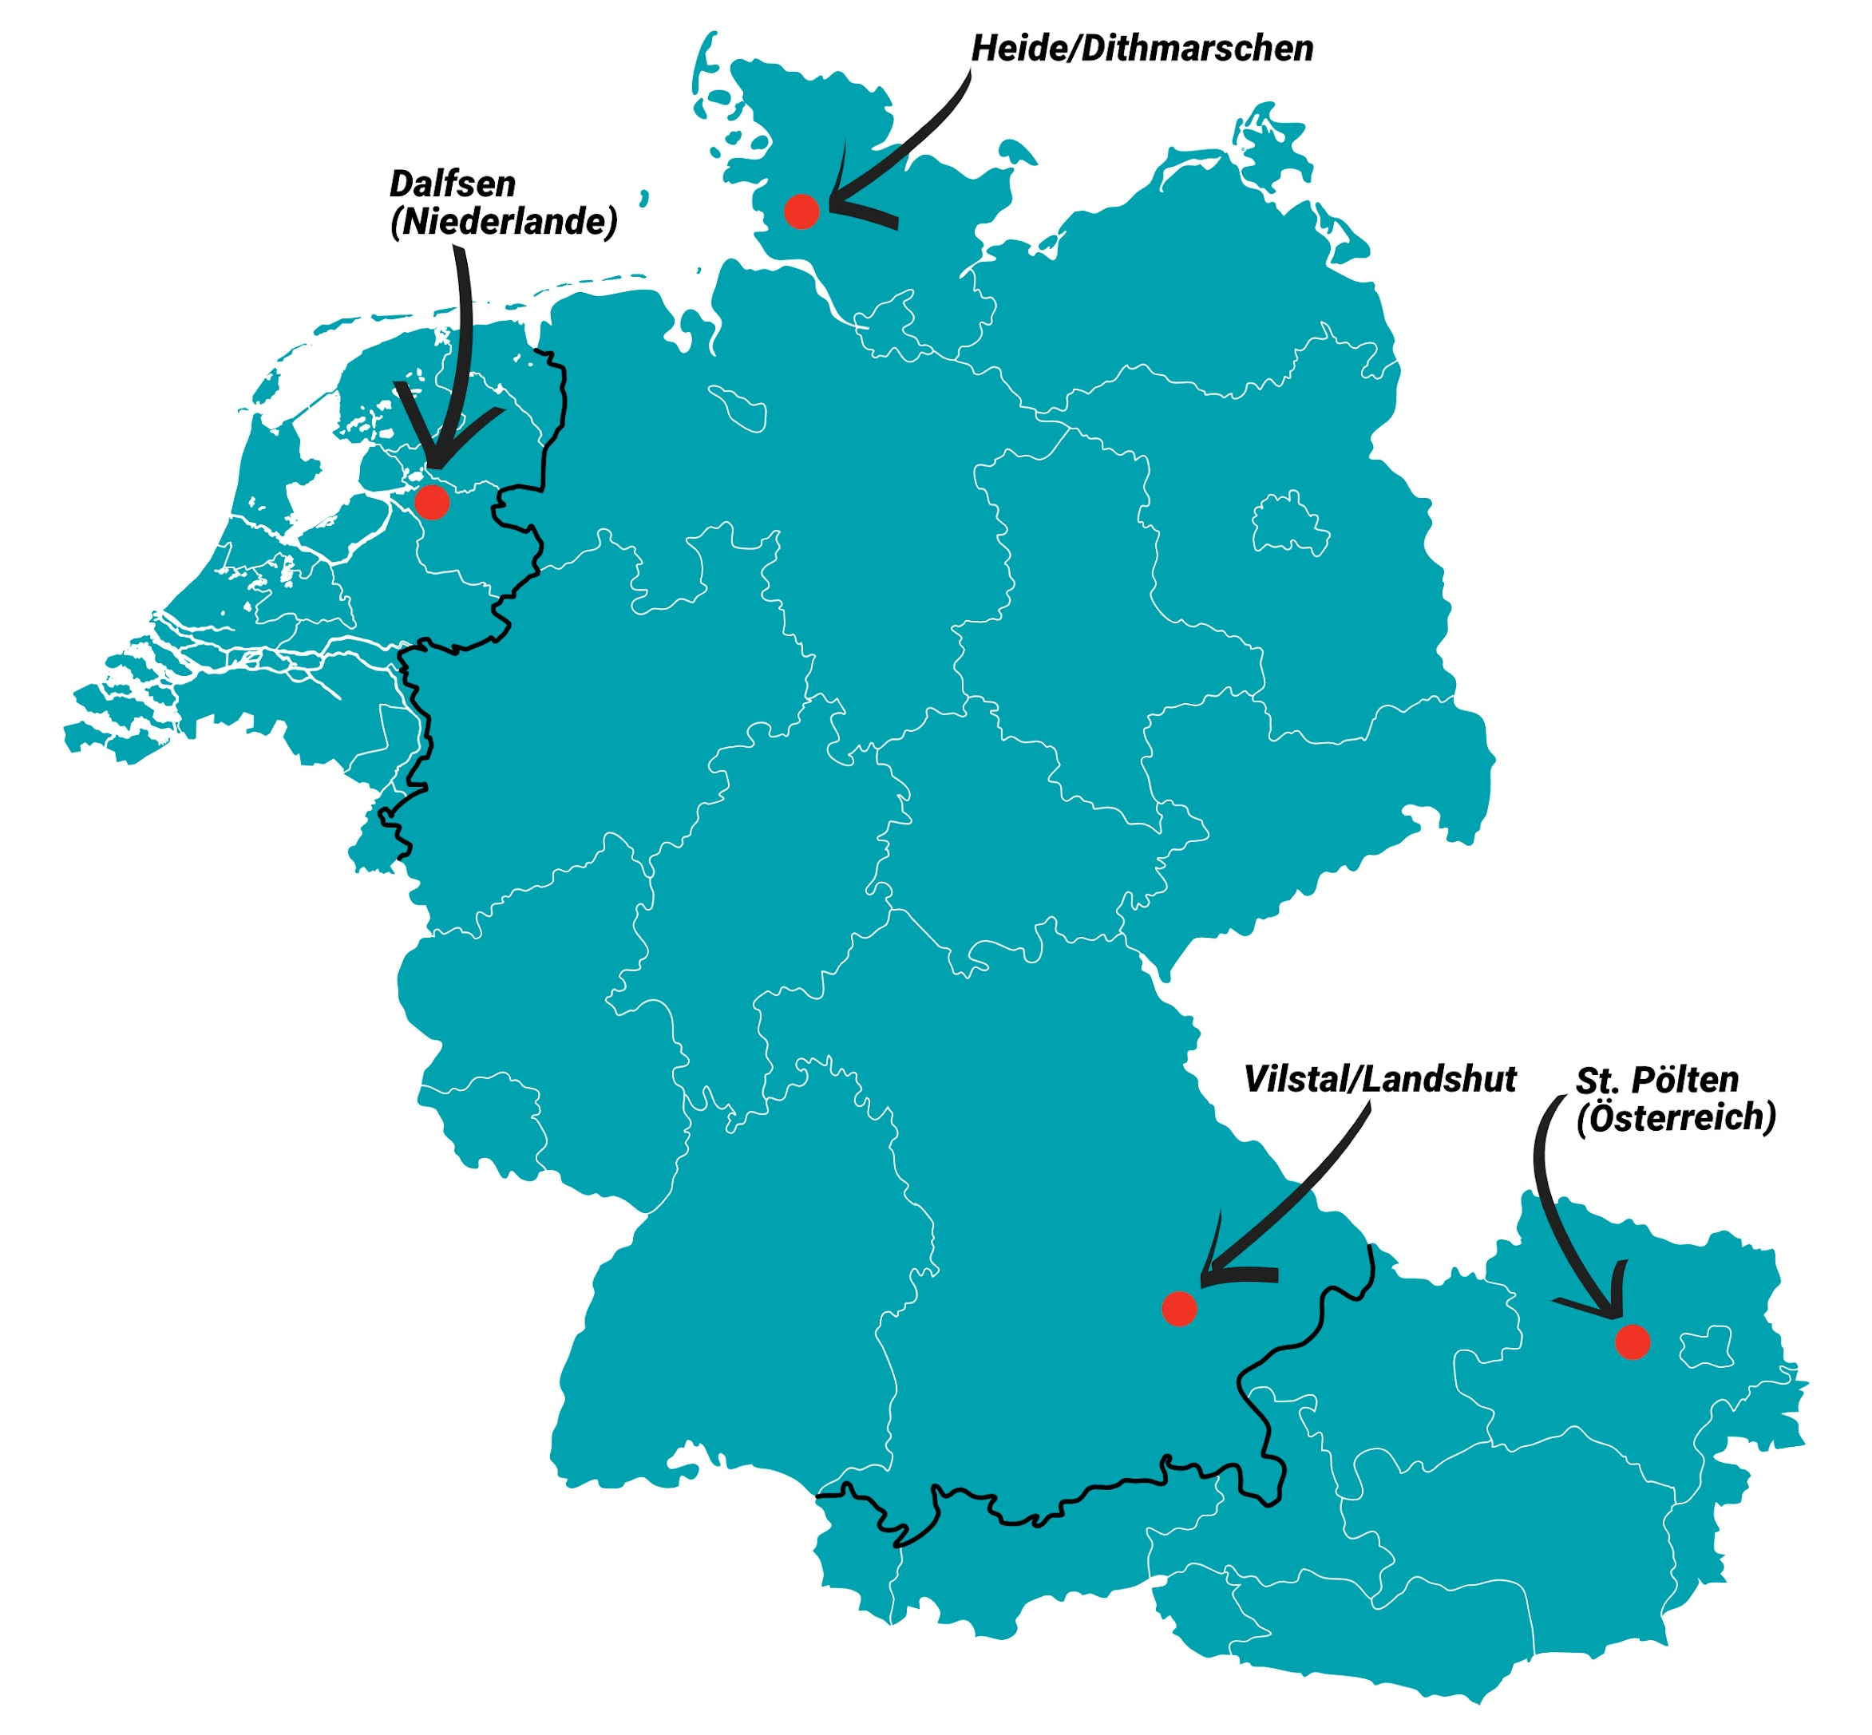
Fallregionen im Überblick
Wie machen das andere?
2024: Forschungsreisen in vier Fallregionen in Deutschland und Europa
Heide
Vilstal
St. Pölten (A)
Dalfsen (NL)
Rund 15 Einzel- und Gruppeninterviews pro Fallregion
Notes:
Bei Nachfrage: Warum diese Regionen?
deutschland- und europaweite Desktop-Recherche
sind uns durch besondere innovative Aktivität aufgefallen
sind durch Netzwerk-Charakter mit verschiedenen, interagierenden Akteuren aufgefallen
Matrix mit Kriterien zur Fallauswahl:
Ländlichkeit
Innovationsverständnis
Nachhaltigkeitsverständnis
Alter des Ökosystems
Vorgehensweise top-down/bottom-up
Rolle Wirtschaftsförderung
Metropolbezug/Stadt-Land-Verhältnis
Land/Bundesland
Historie
Zugänglichkeit
https://docs.google.com/spreadsheets/d/18AlBOI3emZoal0EWDHeuGeAIjsPe-INgFO0fPMud_d0/edit?gid=0#gid=0

Slide 10
Die 5 wichtigsten Erfolgsfaktoren
Notes:
Wichtig: Erfolgsfaktoren sind NICHT best practices und Blaupausen → sondern einen Werkzeugkasten, der individuell benutzt werden kann

Slide 11
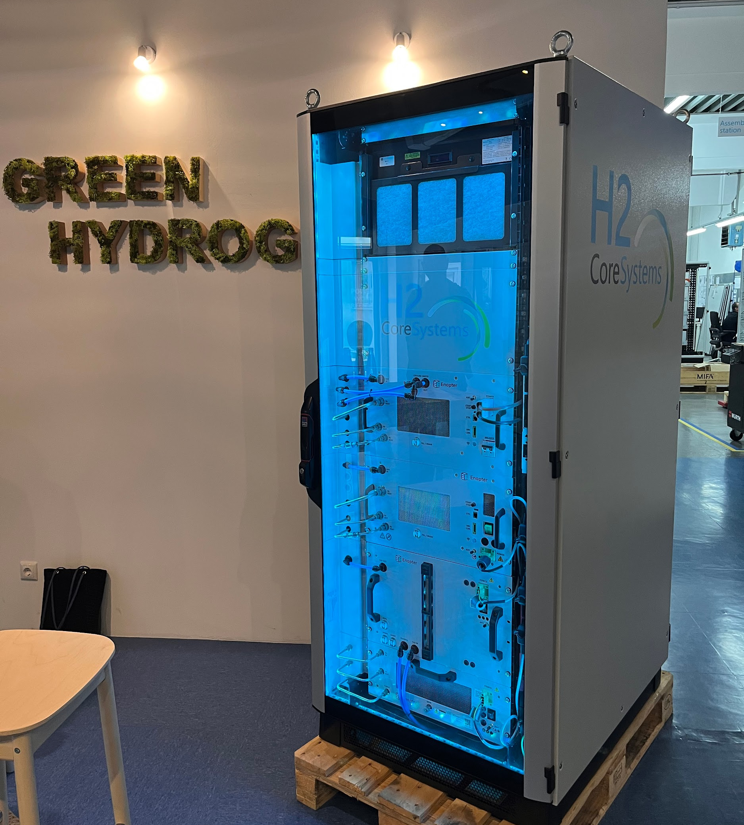
Erfolgsfaktor #1
Entwicklungsimpulse von innen und außen
Innovationsimpulse können sowohl von innen als auch von außen kommen – meistens ist es ein Wechselspiel.
→ Projektinitiativen als Initialzündungen
→ Überregionale wirtschaftliche, politische und regulatorische Dynamiken als Katalysatoren
→ Strukturen und Strategien zur Förderung von Netzwerken sowie personelle sowie finanzielle Ressourcen
„ENTREE100 war eine Projektskizze, die wir abgegeben haben im Rahmen von Kopernikus – Projekte der Energiewende. Aber da sind wir nicht ausgewählt worden. [...] Und wir haben dann gedacht ‚Egal, wir machen weiter‘. [...] Und so ist ENTREE100 bestehen geblieben. Nicht mehr als Projekt, sondern eigentlich Gesamtprojekt, Initiative und Netzwerk.“ (4/Heide)
Notes:
Innovation häufig als etwas gesehen, das man sich von außen in die Region holt
gerade das Wechselspiel aus Impulsen von innen und von außen ist Nährboden für Neuerungen
Initiativen können Initialzündungen sein
überregionale Dynamiken können Katalystoren sein
Dynamiken müssen aufgenommen werden können, indem Strategien und Ressourcen zur Verfügung stehen
Punkte kamen im Innovationsökosystem Heide zusammen
arbeitet nach wie vor an der Vision einer integrierten Energieregion, in der überschüssiger Wind inwertgesetzt werden kann
interessant: Projekt wurde nie gefördert - hatte trotzdem Wirkung, die bis heute ausstrahlt
Bsp. H2 Core Systems
Unternehmen hatte früher komplett andere Ausrichtung der Produkte, war im Bereich Hydraulik tätig
Kontakt zu Unternehmen, das Elektrolyseure herstellt
Identifikation einer Marktlücke + bestehende Kompetenz im Umgang mit Gasen und Flüssigkeiten → Umstellung auf Wasserstoff und Neugründung, produzieren heute erfolgreich modulare Plug & Play Energieversorgungslösungen

Slide 12
Erfolgsfaktor #2
Aktive Anker-Organisationen
Zentrale Rolle beim Aufbau und bei der Entwicklung ländlicher Innovationsökosysteme
→ Können soziale Innovationen sein
→ Koordination, Management, Vernetzung regionaler Akteure
→ Wichtige Innovationsträger und Impulsgeber
„Dorpen van Morgen hat inzwischen erheblichen Einfluss auf die kommunale Politik. Früher war es umgekehrt, aber heute kommen sie mit konkreten Forderungen auf mich zu – etwa, dass mehr Wohnraum für junge oder ältere Menschen geschaffen werden muss. Sie haben eine klare Agenda. Das ist ein bedeutender Einfluss. Sie werden weithin als Gruppe anerkannt, die das Dorf gut repräsentiert.“ (2/Dalfsen)
Notes:
Anker-Organisationen zentrale Organisationen in Innovationsökosystemen
founders in St. Pölten
Entwicklungsagentur in Heide
Silicon Vilstal im Vilstal
Dorpen van Morgen in Dalfsen
oft selbst soziale Innovationen - neue Akteursbeziehung, neue Praxis
Aufgaben:
Koordination
Management von den Ressourcen, die dem Ökosystem zur Verfügung stehen
Stärkung von Netzwerken
bündeln Kompetenz, Wissenstransfer
Impulsgeber und Entwicklungsmotoren
Innovationen anstoßen

Slide 13
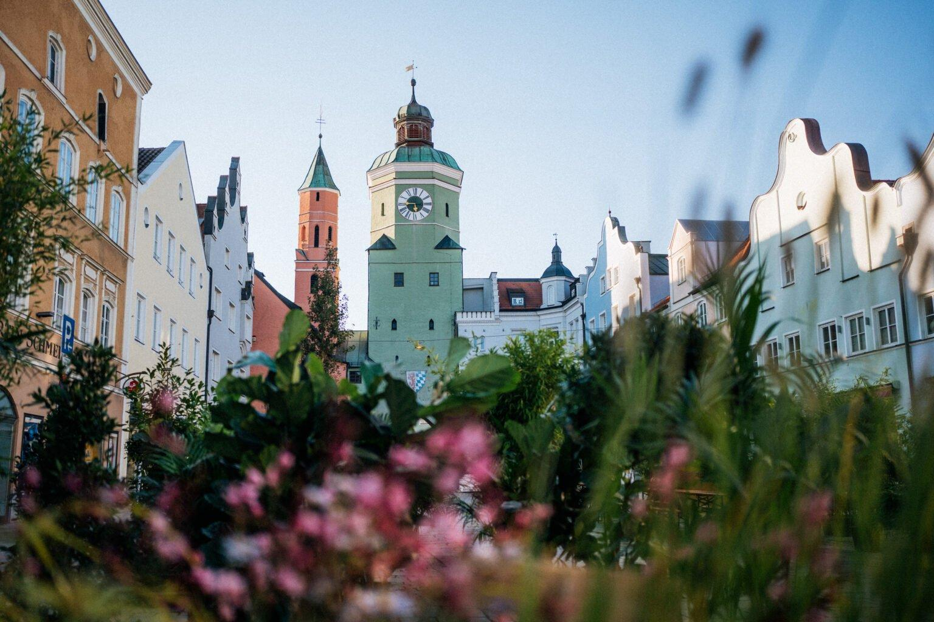
Erfolgsfaktor #3
Vielfältige Beteiligung und Teilhabe:
Ländliche Innovationsökosysteme sind nur so aktiv wie die Mitglieder
→ Fördern bürgerschaftliches Engagement fördern
→ Die Menschen in der Region aktivieren
Bürger:innen als selbstwirksame Gestalter:innen ihres Lebensumfelds, für das sie Verantwortung übernehmen
„Silicon Vilstal ist eine Talentschmiede [...], kann Leute vernetzen und Leute motivieren, hierher zu kommen [...] und den Raum schaffen, damit diese jungen Unternehmer, diese Startups, den Wunsch haben, sich in der Region zu etablieren.“ (6/Vilstal)
Notes:
Ländliche Innovationsökosysteme sind nur so aktiv wie die Mitglieder
gilt sowohl für wirtschaftliche Akteure wie auch bürgerschaftliches Engagement
Innovation passiert in Ketten und nicht nur in wirtschaftlichen Kontexten → um Aktivität im Ökosystem zu erzeugen, müssen die Menschen aktiviert werden
positiver Effekt: erleben sich als Gestalter:innen, Selbstwirksamkeit trägt zur Zufriedenheit bei
auch zivilgesellschaftliches Engagement kann Wirkung auf Wirtschaft haben: „Silicon Vilstal ist eine Talentschmiede [...], kann Leute vernetzen und Leute motivieren, hierher zu kommen [...] und den Raum schaffen, damit diese jungen Unternehmer, diese Startups, den Wunsch haben, sich in der Region zu etablieren.“

Slide 14
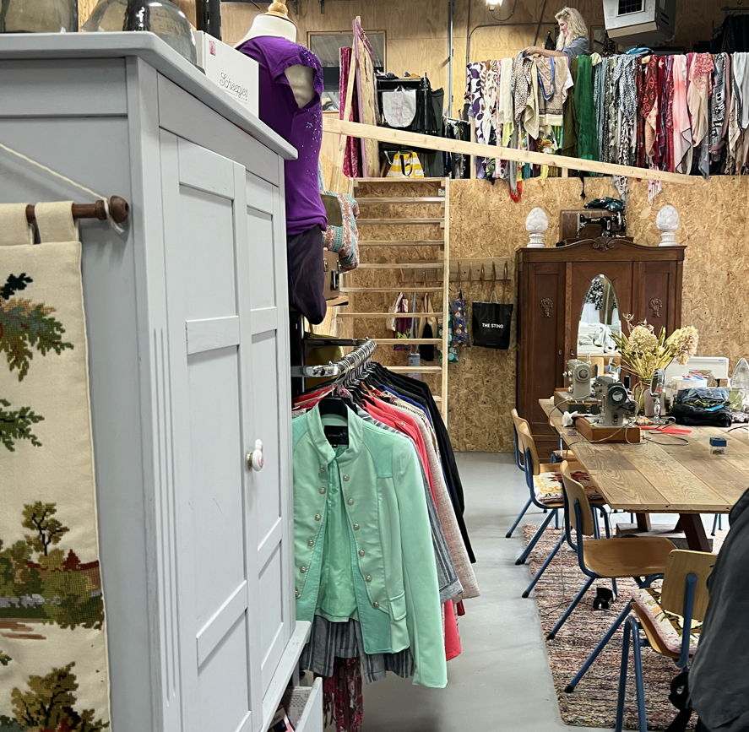
Erfolgsfaktor #4
Wirkungsorientierte Nachhaltigkeit für die regionale Zukunft:
Ländliche Innovationsökosysteme oft nachhaltig gedacht - wenn auch nicht immer explizit
Gesellschaftlicher Mehrwert und Zukunftsfähigkeit im Fokus
„[Nachhaltigkeit heißt] ist es gut für unsere Gemeinschaft. Und ist es eine Lösung? Welche Art von Problemen soll es lösen? Ist es eine Lösung für andere Probleme und Herausforderungen? Also, Nachhaltigkeit ist definiert als ‚gut für Dalfsen‘.”(1/Dalfsen)
Notes:
Skala von explizit bis implizit: in Dalfsen geht es ganz entscheidend um Nachhaltigkeitstransformation - in St. Pölten ist Nachhaltigkeit implizit mitgedacht, denn es geht um die Zukunftsfähigkeit der Region
Regionalitätsgedanke
gesellschaftlicher Zusammenhalt oder regionale Wertschöpfung gefördert
Innovation und nachhaltige Maßnahmen dann wirksam, wenn sie gesellschaftlichen Mehrwert schaffen
Beispiel Onze Tante Leen:
Laden ganz im Sinne von Kreisläufen: Kleidung ausleihen, reparieren
Treffpunkt
Nutzen ist nicht einfach ideeller Wert der Nachhaltigkeit, sondern: langfristige Nutzung vorhandener Ressourcen, Geld sparen durch weniger Konsum und Reparieren, sozialer Treffpunkt - Dritter Ort mit großem Kreis an Engagierten

Slide 15
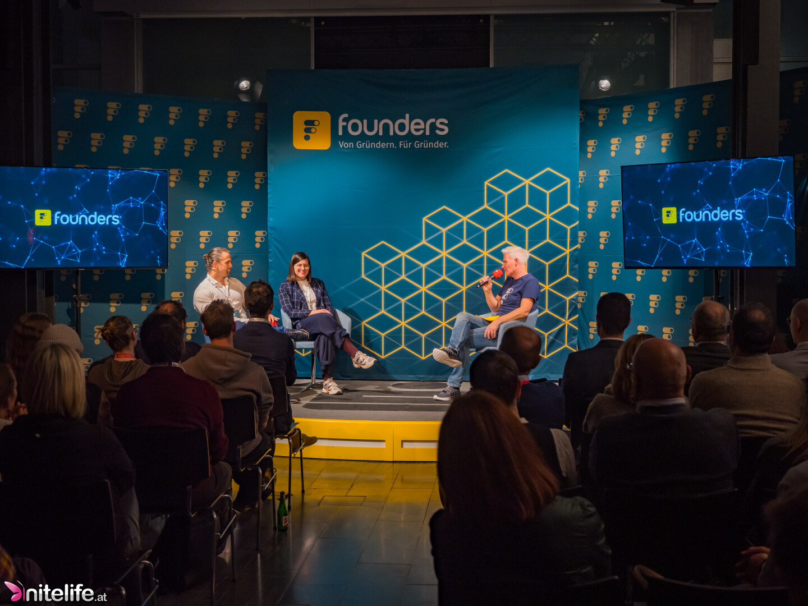
Erfolgsfaktor #5
Innovationsfreundliche Atmosphäre
Für die Entwicklung ländlicher Innovationsökosysteme sind entscheidend:
→ Konstruktive Fehlerkultur und Akzeptanz des Scheiterns
→ Offenheit und Bereitschaft für Wandel
→ Politische Unterstützung und Vertrauen in lokale Akteure
→ Macher:innen-Mentalität
Visionen in eine Geschichte zu verpacken, die Menschen inspiriert und dazu motiviert, sich zu engagieren
Notes:
Neues auszuprobieren ist oft mit einem gewissen Risiko verbunden → Umgang mit Risiko
Selbstbild einer Region ist wichtig dafür, wie sich Menschen engagieren. Das Fremdbild ist wichtig dafür, was von außen reinkommt → Regionalrankings beeinflussen das
Beispiel aus St. Pölten:
Stadt hat schlechtes Image
deutet sich selbst zur Gründerstadt um mit entrepreneurial mindset, schafft Community, gestaltet strategisch Transformation der Stadt

Slide 16
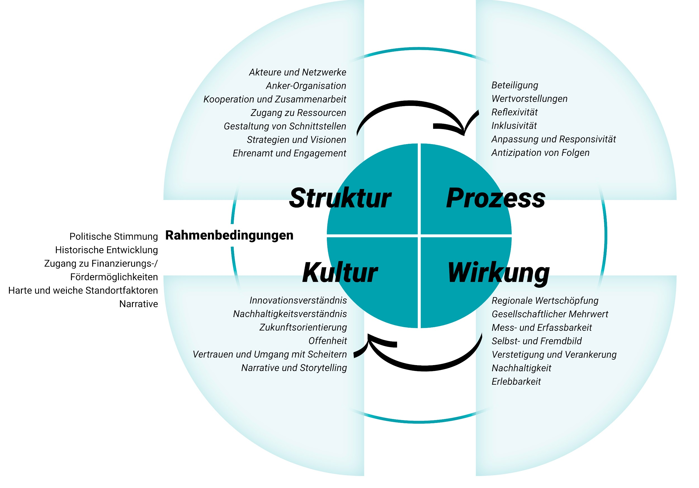
Ein Modell zum Verständnis ländlicher Innovationsökosysteme
Wie ist das Innovationsökosystem aufgebaut, welche Akteure sind beteiligt, wie arbeiten sie zusammen mit welchem Zugang zu Ressourcen?
Wer wird beteiligt, welche Werte spielen eine Rolle und wie werden Prozesse an sich verändernde Bedingungen angepasst?
Wie offen sind Menschen, wie wird mit Fehlern umgegangen, welches Verständnis von Innovation und Nachhaltigkeit ist vorherrschend?
Welchen Mehrwert nehmen die Menschen in einer Region wahr, wie wird Innovation erlebbar und wie entwickelt sich das über einen längeren Zeitraum?
Quelle: Eigene Darstellung
Notes:
4 Dimensionen
“Struktur” = Aufbau des Innovationsökosystems, vor allem welche Akteure daran beteiligt sind, wie diese zusammenarbeiten und welchen Zugang zu Ressourcen sie haben
“Prozess” = wie Innovationsprozesse gestaltet werden: wer wird daran beteiligt, welche Werte spielen dabei eine Rolle und wie werden Prozesse an wechselnde Bedingungen angepasst
“Kultur” beschreibt die “weichen” Standortfaktoren einer Region, die Innovation beeinflussen: welches Verständnis von Innovation und Nachhaltigkeit vorherrschend ist, wie offen Menschen gegenüber Neuem sind, wie mit Rückschlägen umgegangen wird
“Wirkung” = Auswirkungen von Innovationsprozessen in einer Region: welchen Mehrwert Menschen in einer Region dadurch wahrnehmen, wie Innovation erlebbar wird und wie sich dies über einen längeren Zeitraum entwickelt
5. Faktor: Rahmenbedingungen
Standortfaktoren
politische Stimmung und die politischen Rahmenbedingungen
historische Entwicklung einer Region und daraus entstandene Narrative
Zugang zu Vermögen, Einkommen oder Fördermöglichkeiten
bestimmen maßgeblich, was in einer Region möglich ist und wie ein Innovationsökosystem aussehen kann
bewusst machen, kritisch reflektieren, Umgang damit finden
Beispiel Erfolgsfaktoren:
wirkungsorientierte Nachhaltigkeit - Teil von Kultur (Verständnis), Teil von Wirkung (denn darum geht es) und Teil von Prozess (wo wird das mitgedacht)

Slide 17
#2 Struktur und Kultur
Wie müssen Strukturen für eine innovationsförderliche Kultur gestaltet werden, in der Menschen mit Ideen gezielt unterstützt werden?
Impulsgeber und Anker-Organisationen
Ansprechpersonen und Offenheit in Strukturen
Handlungsfelder - Übersicht
#1 Prozess und Wirkung
Wie können (Innovations-) Prozesse gestaltet werden, damit sie eine positive Wirkung in einer Region entfalten?
regionale Wertschöpfung
Innovation und Nachhaltigkeit
#2 Struktur und Kultur
Wie können Strukturen für eine innovationsförderliche Kultur gestaltet werden, in der Menschen mit Ideen gezielt unterstützt werden?
Impulsgeber und Anker-Organisationen
Offenheit in Strukturen
#3 Prozess und Kultur
Wie können (Innovations-) Prozesse so gestaltet werden, dass sie Vertrauen fördern und eine breite Beteiligung ermöglichen?
Experimentieren und Scheitern
Beteiligung und Teilhabe
#4 Struktur und Prozess
Wie können durch Strukturen Rahmenbedingungen geschaffen werden, die zu einer positiven regionalen Entwicklung beitragen?
Konstruktive Atmosphäre
lokale Bedingungen
#5 Kultur und Wirkung
Wie prägen Erzählungen das Selbst- und Fremdbild einer Region und wie beeinflusst dies die Mitgestaltung in einer Region?
regionales Selbstverständnis
Image

Slide 18
#2 Struktur und Kultur
Wie müssen Strukturen für eine innovationsförderliche Kultur gestaltet werden, in der Menschen mit Ideen gezielt unterstützt werden?
Impulsgeber und Anker-Organisationen
Ansprechpersonen und Offenheit in Strukturen
Handlungsfelder - Übersicht
#1 Prozess und Wirkung
Wie können (Innovations-) Prozesse gestaltet werden, damit sie eine positive Wirkung in einer Region entfalten?
regionale Wertschöpfung
Innovation und Nachhaltigkeit
#2 Struktur und Kultur
Wie können Strukturen für eine innovationsförderliche Kultur gestaltet werden, in der Menschen mit Ideen gezielt unterstützt werden?
Impulsgeber und Anker-Organisationen
Offenheit in Strukturen
#3 Prozess und Kultur
Wie können (Innovations-) Prozesse so gestaltet werden, dass sie Vertrauen fördern und eine breite Beteiligung ermöglichen?
Experimentieren und Scheitern
Beteiligung und Teilhabe
#4 Struktur und Prozess
Wie können durch Strukturen Rahmenbedingungen geschaffen werden, die zu einer positiven regionalen Entwicklung beitragen?
Konstruktive Atmosphäre
lokale Bedingungen
#5 Kultur und Wirkung
Wie prägen Erzählungen das Selbst- und Fremdbild einer Region und wie beeinflusst dies die Mitgestaltung in einer Region?
regionales Selbstverständnis
Image

Slide 19
#1 Prozess und Wirkung
Wie können (Innovations-) Prozesse gestaltet werden, damit sie eine positive Wirkung in einer Region entfalten?
regionale Wertschöpfung
Innovation und Nachhaltigkeit
Notes:
These 1: In einem erfolgreichen* ländlichen Innovationsökosystem trägt Innovation zur regionalen Wertschöpfung bei und bietet einen gesellschaftlichen Mehrwert.
Innovation bedeutet zunächst etwas Neues – bezogen darauf, was es in einer Region bereits gibt. In einem erfolgreichen ländlichen Innovationsökosystem sollte dieses „Neue“ stets einen Mehrwert für die Region bieten, der auch den Bürger*innen kommuniziert wird oder für diese erlebbar ist. Gerade bei langfristigen Vorhaben oder abstrakten Themen ist es wichtig, dass es „quick wins“ gibt – kleinere, sichtbare Erfolge und Möglichkeiten, das Innovative erlebbar und spürbar zu machen. Zudem ermöglichen bestimmte Organisationsformen, dass Bürger*innen auch langfristig beteiligt werden. So kann die Akzeptanz für innovative Projekte gesteigert, Bürger*innen aktiviert und langfristig ein größerer gesellschaftlicher Mehrwert, also eine positive Wirkung oder Problemlösung, geschaffen werden. Erst dann ist Innovation kein Selbstzweck, sondern ein Mittel, um die regionale Wertschöpfung zu erhöhen.
These 2: In einem erfolgreichen* ländlichen Innovationsökosystem gehen Innovation und Nachhaltigkeit Hand in Hand.
Damit Innovationen eine langfristig positive Wirkung in einer Region entfalten können, müssen diese nachhaltig angelegt sein. Nachhaltigkeit sollte daher auch bei der Auswahl von Projekten, die eine Förderung erhalten sollen, ein zentrales Kriterium sein. Eine langfristig positive Wirkung kann nur dann entstehen, wenn ökologische, ökonomische und soziale Aspekte gemeinsam und Abhängigkeiten betrachtet werden. Durch nachhaltige Ansätze wie die Produktion erneuerbarer Energien können Chancen für Regionen entstehen, durch die Einnahmen generiert welche dann bspw. für die Stärkung der Daseinsvorsorge genutzt werden können. Hier können ökologische (erneuerbare Energien fördern), ökonomische (Einnahmen generieren) und soziale Aspekte (Stärkung der Daseinsvorsorge oder gemeinnütziger Aktivitäten) zusammengedacht werden. Dadurch entsteht ein größtmöglicher Mehrwert für die Region.

Slide 20
Beispiel: Stellschrauben im
Handlungsfeld #1
(Prozess & Wirkung)
Zielsetzung 1: In einem erfolgreichen ländlichen Innovationsökosystem trägt Innovation zur regionalen Wertschöpfung bei und bietet einen gesellschaftlichen Mehrwert.

Slide 21
Beispiel: Stellschrauben im
Handlungsfeld #1
(Prozess & Wirkung)
Reflexionsfragen für Zielsetzung 1:
Wie können bei längerfristigen Projekten Berührungspunkte oder Sichtbarkeit geschaffen werden, die einen Fortschritt zeigen? Wie lassen sich Menschen erreichen und über einen Fortschritt informiert halten?
Wie können Formate und Veranstaltungen so gestaltet werden, dass sie möglichst interaktiv sind und Menschen begeistern? Welche Möglichkeiten der langfristigen Beteiligung können geschaffen werden?
Wie können innovative Projekte so aufgestellt werden, dass sie zur regionalen Wertschöpfung beitragen? Was ist wichtig für eine lebenswerte Region in der Gegenwart und in der Zukunft? Welchen Beitrag kann Innovation hierzu leisten?

Slide 22
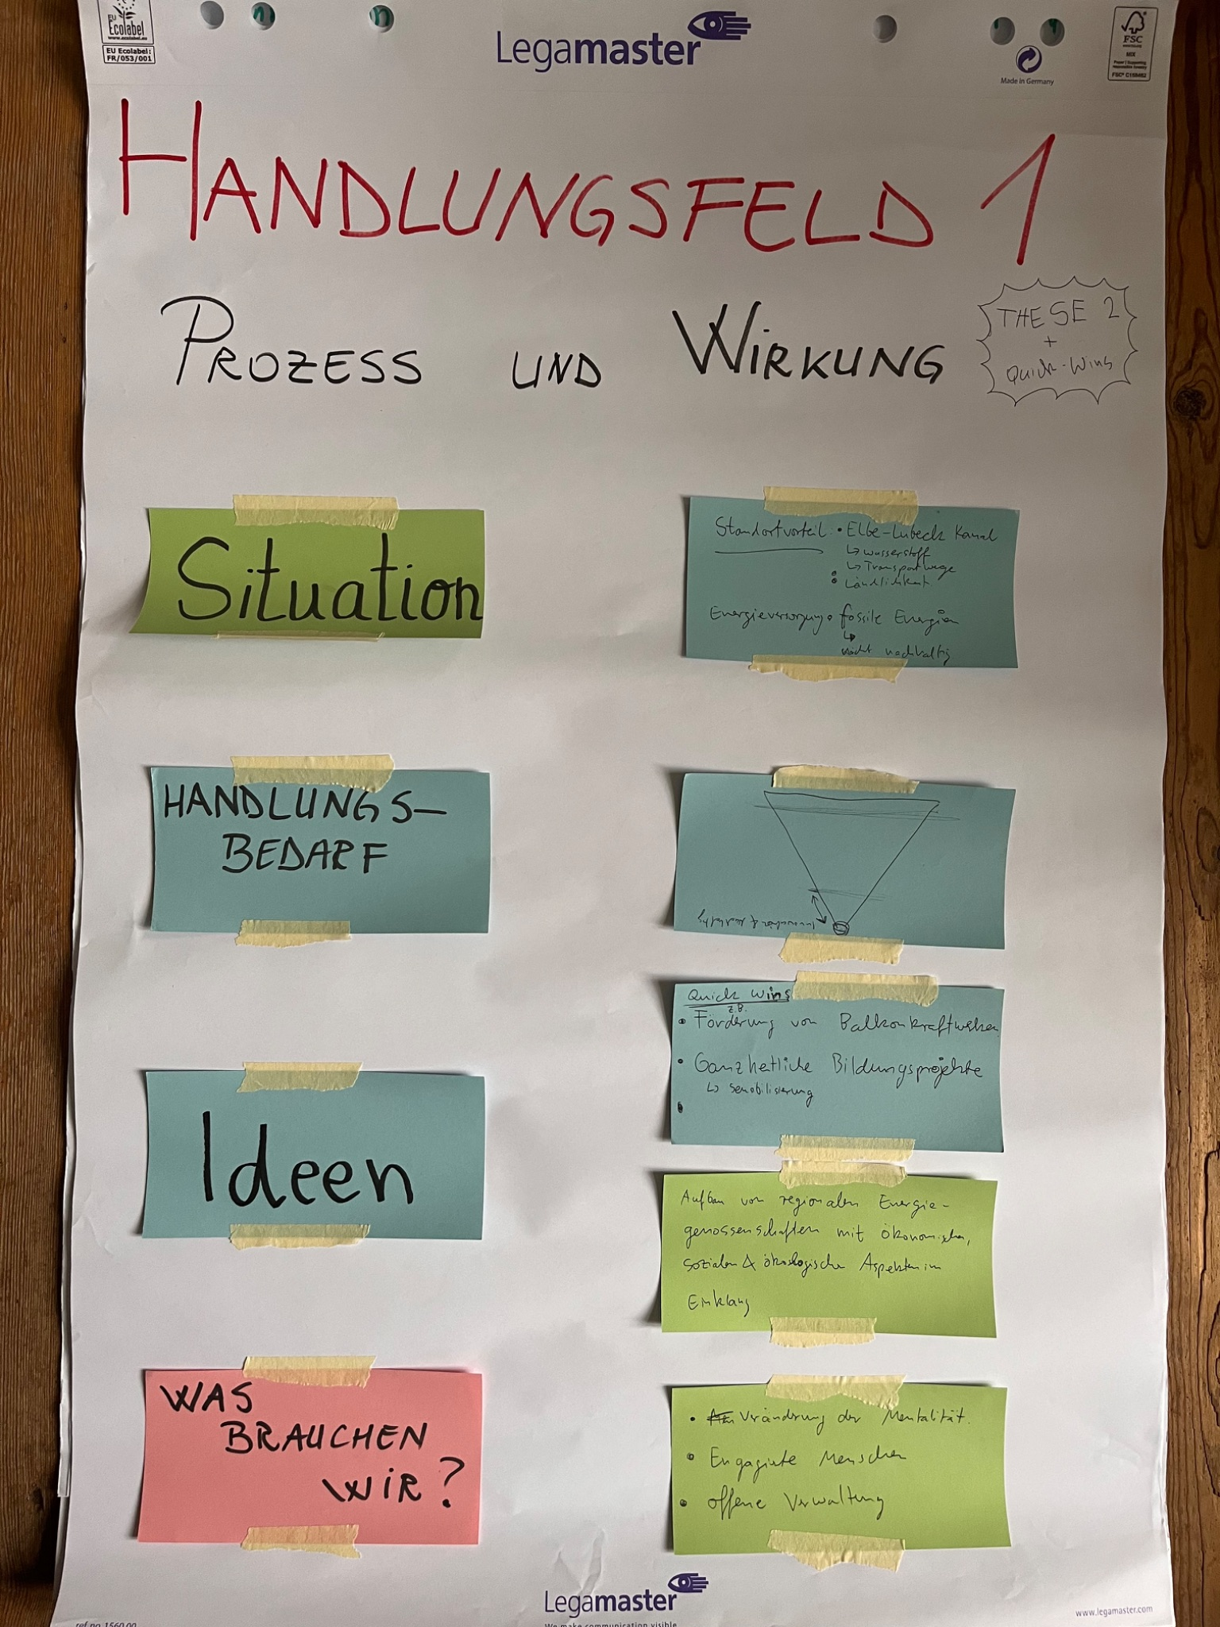
Handlungsfeld #1: Prozess und Wirkung
Notes:
Aus Workshop im Herzogtum Lauenburg

Slide 23
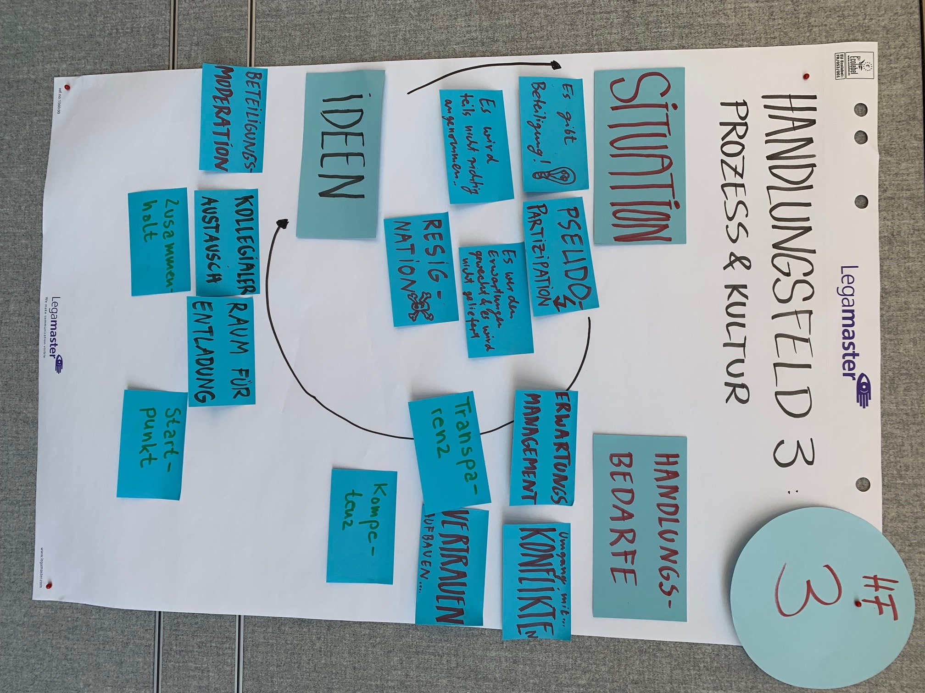
Handlungsfeld #3: Prozess und Kultur
Notes:
Beispiel für ein anderes Handlungsfeld aus Workshop LUP

Slide 24
Unsere Ergebnisse als Startpunkt für das gemeinsame Gestalten
Skizziert im Playbook ist eine Workshop-Reihe:
Workshop 1: Bestandsaufnahme des regionalen Innovationsökosystems
mit Hilfe unseres Modells und den vier Dimensionen sowie den Rahmenbedingungen
Workshop 2: Handlungsfelder im Innovationsökosystem erkunden
mit der Übersicht der Handlungsfelder und einem ersten Einblick in die verschiedenen Felder
Workshop 3: Von Handlungsfeldern zum gemeinsamen Gestalten
mit Deep Dive in die verschiedenen Handlungsfelder und die dazugehörigen Reflexionsfragen
Notes:
Innovation soll kein Selbstzweck sein, sondern Regionen dienen
keine Blaupause, keine best practices, sondern die Möglichkeit ins Gespräch zu kommen und gemeinsam etwas zu entwickeln

Slide 25
Panel | Innovation abseits der Metropolen – Wie ländliche Regionen Vorreiter werden können
Sabine Winkler (Landkreis Ludwigslust-Parchim; Fachdienst Metropolregion, Innovation und Projekte)
Dr. Verena Meyer (Leuphana Universität Lüneburg)
Surya Ormeloh (College Curries)
Andreas Willisch (Thünen-Institut für Regionalentwicklung)
Moderation: Tobias Ilg, Organisationsentwicklung und Landagentur “New Work uffm Land”

Slide 26
Input | Das WIR!-Bündnis Landvorteil – Vision, Zukunftsperspektiven und Möglichkeiten zum Mitgestalten
Jannis Deutschmann, Landvorteil e.V.

Slide 27
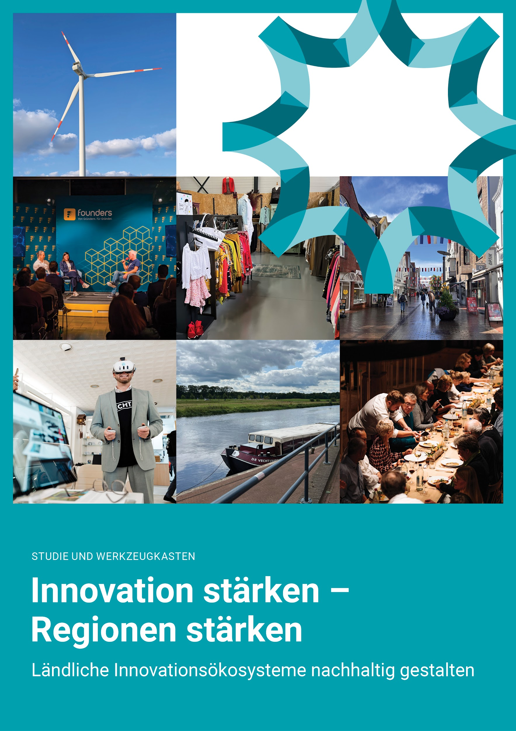
Lust auf…
…weiterlesen?
…ländliche Räume?
…mitgestalten?
Hier finden Sie unsere Publikation:
auf unserer Projekt-Website mit Download-Funktion: https://neuland21.de/projekte/liona-laendliche-innovationsoekosysteme-nachhaltig-gestalten/
direkt zum Download des PDFs: https://neuland21.de/wp-content/uploads/2025/05/2025-publikation-liona-innovation-staerken-regionen-staerken.pdf

Slide 28
Vielen Dank!
Dr. Verena Meyer
verena.meyer@leuphana.de
Anna Momburg
anna.momburg@neuland21.de
Nina Zerche
nina.zerche@neuland21.de

